Slide 1
PIC16C57 마이크로프로세서 및 NFC 기반 도어락 장비 개발
2012.18
9조
작성자 양희철 / 곽두환
2012 컴퓨터 종합 설계(H/W) Term Project 최종 보고

Slide 2
목차
프로젝트 개요
PIC16C57 설계
도어락 설계
시연

Slide 3
목차
프로젝트 개요
1.1 프로젝트 개요
1.2 시스템 구성
2. PIC16C57 설계
도어락 설계
시연

Slide 4
프로젝트 개요
1.1 프로젝트 개요
4 / 21
NFC 를 이용한 도어락 장비 개발
Door Lock
+
NFC

Slide 5
프로젝트 개요
1.1 시스템 구성
5 / 21
전체 시스템 구성

Slide 6
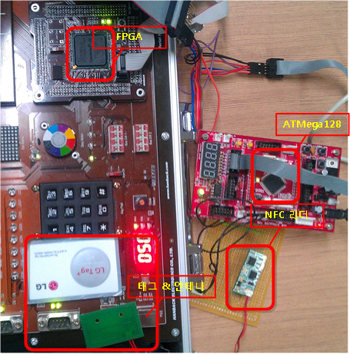
프로젝트 개요
1.1 시스템 구성
6 / 21
전체 시스템 구성

Slide 7
프로젝트 개요
1.1 시스템 구성
7 / 21
시스템 흐름

Slide 8
목차
1. 프로젝트 개요
2. PIC16C57 설계
2.1 Control Unit
2.2 Data Path
도어락 설계
시연

Slide 9
PIC16C57 설계
2.1 Data Path
9 / 21
Data Path Block Diagram

Slide 10
PIC16C57 설계
2.1 Data Path
10 / 21
Data Path 모듈 요약
모듈 | 설명
Data Bus | ALU / Register File / Status / W 의 입력에 대한 Mux
Stack | Function Call / Return 을 위한 Stack
Program Memory | 수행 할 Instruction들을 저장하고 있는 ROM
Instruction Register | 현재 수행 할 명령을 담고 있는 Register
Decoder | Instruction의 명령에 대한 Decoder
W Register | ALU 연산 결과를 저장하는 Register
ALU | 각종 연산을 담당
TRIS A/B/C | IO Port의 I/O 여부를 설정하는 Register
Register File | Data Memory 및 Special Register들을 담고 있는 메모리

Slide 11
PIC16C57 설계
2.2 Control Unit
11 / 21
Control Unit ASM Chart

Slide 12
PIC16C57 설계
2.2 Control Unit
12 / 21
Control Unit 의 각 Cycle 별 역할
단계 | 역할 | 비고
Q1 | Instruction Fetch / Decode | 모든 명령 공통
Q2 | Data Fetch | 각 명령마다 존재
Q3 | Operation
Q4 | Data Save

Slide 13
PIC16C57 설계
2.2 Control Unit
13 / 21
Control Unit ASM Chart
e.g.) ANDWF

Slide 14
PIC16C57 설계
2.1 Data Path
14 / 21
Data Path Block Diagram-Q1(fetch & decode)

Slide 15
PIC16C57 설계
2.1 Data Path
15 / 21
Data Path Block Diagram-Q2(Register Read)

Slide 16
PIC16C57 설계
2.1 Data Path
16 / 21
Data Path Block Diagram-Q3(execute)

Slide 17
PIC16C57 설계
2.1 Data Path
17 / 21
Data Path Block Diagram-Q4(Register write)

Slide 18
목차
프로젝트 개요
PIC16C57 설계
3. 도어락 설계
3.1 모듈 설명
3.2 NFC – ATMega128 연동
3.2 ATMega128 – FPGA 연동
4. 시연

Slide 19
도어락 설계
3.1 모듈 설명
19 / 21
시스템 전체 구성

Slide 20
도어락 설계
3.1 모듈 설명
20 / 21
각 모듈 별 역할
모듈 | 역할
FPGA | PIC16C57 / 도어락 프로그램 탑재 / 키패드, 모터, LED 제어
NFC Reader | NFC Tag Read
ATMega128 | NFC Reader – FPGA 중간 통신

Slide 21
도어락 설계
3.2 NFC Reader – ATMega128 연동
21 / 21
NFC Reader – ATMega128 연동

Slide 22
도어락 설계
3.2 NFC Reader – ATMega128 연동
22 / 21
NFC Reader – ATMega128 연동

Slide 23
도어락 설계
3.3 ATMega128 - FPGA 연동
23 / 21
NFC Reader – ATMega128 연동

Slide 24
목차
프로젝트 개요
PIC16C57 설계
도어락 설계
4. 시연

Slide 25
시연
25 / 21

Slide 26
감사합니다

